Slide 1
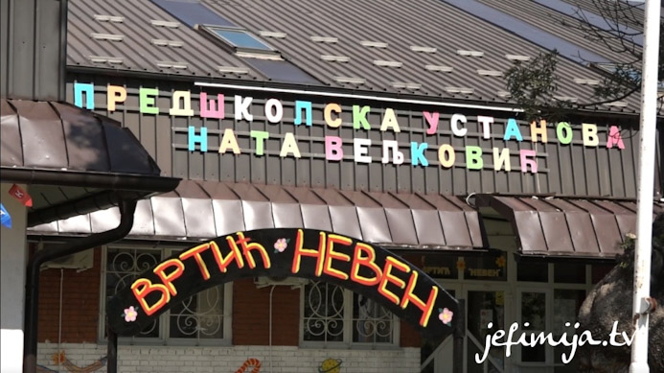
Месечни билтен
Октобар 2025.

Slide 2
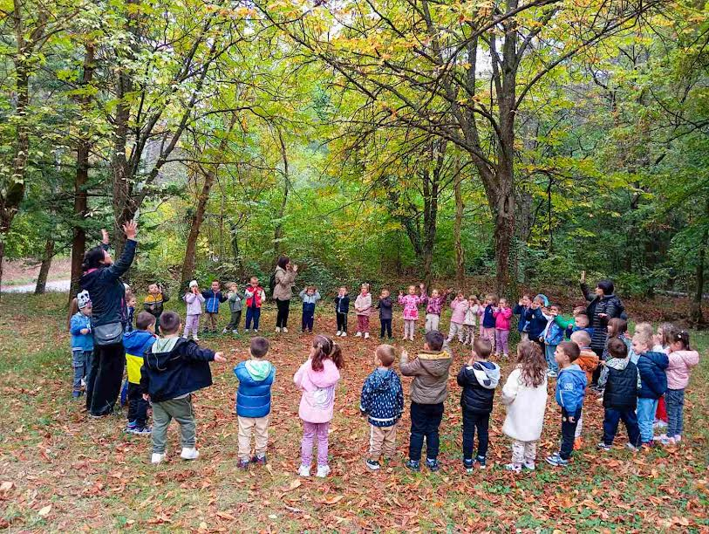
,
,Круг пријатељства”, међувршњачка сарадња васпитних група
,,Пуж” и ,,Крушкица”
Излет у Рибарској Бањи

Slide 3
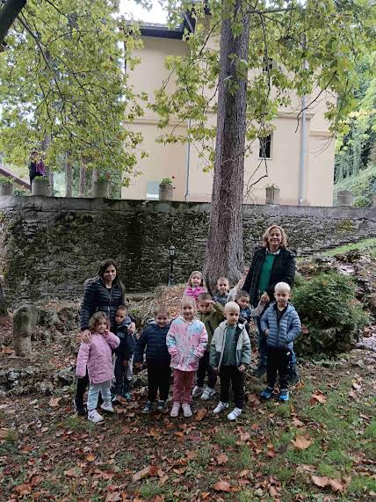
Излет у Рибарској Бањи, деца и васпитачи васпитне групе ,,Твити”

Slide 4

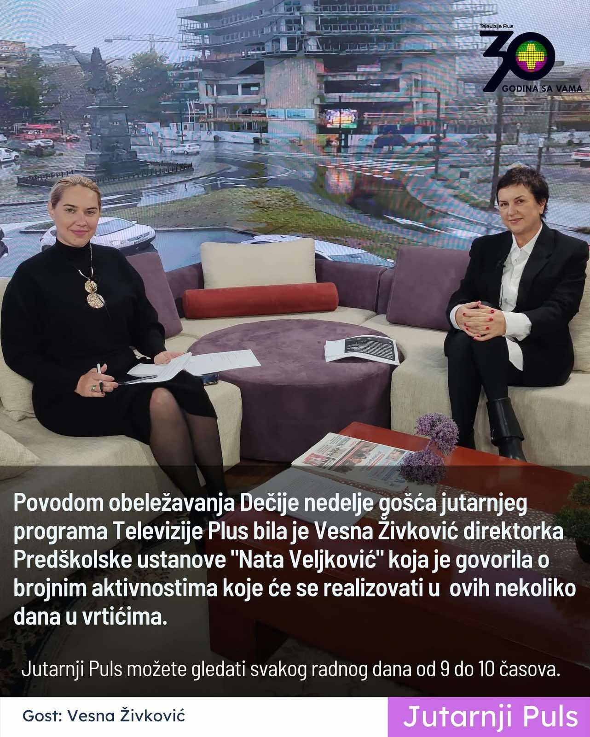
Конференција за медије директорке поводом обележавања ,,Дечије недеље”

Slide 5
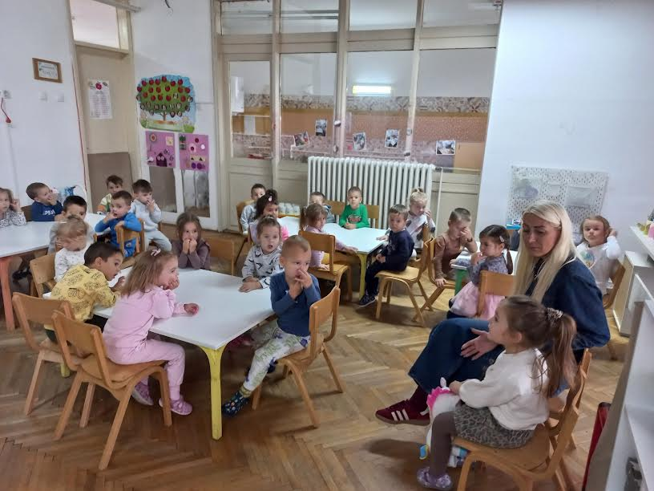
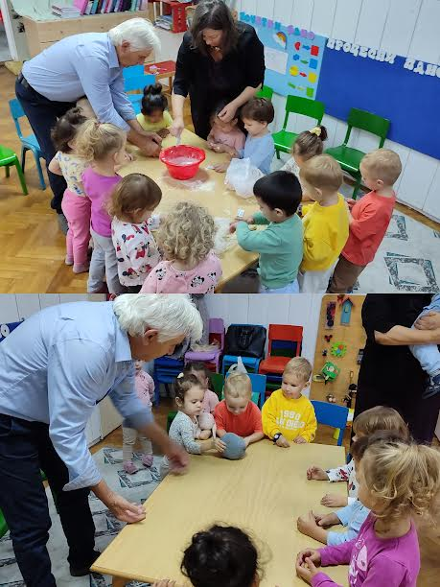
,,Игре некада и сада”, деца, васпитачи, баке и деке у причи и игри у васпитној групи ,,Јабука” и јасленој васпитној групи ,,Капљица”

Slide 6
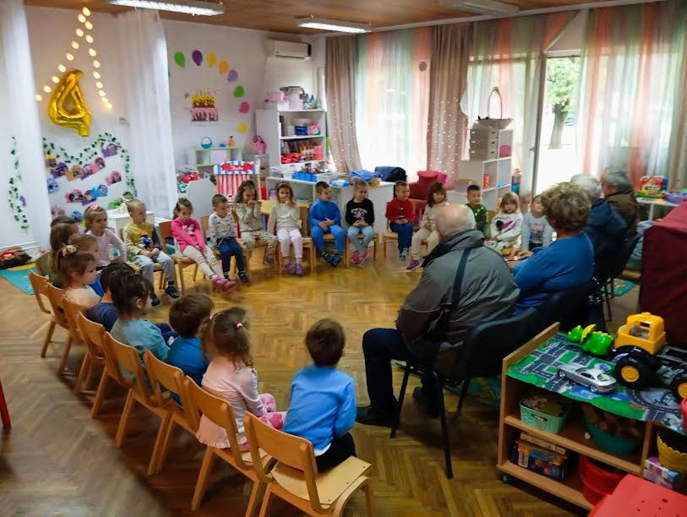
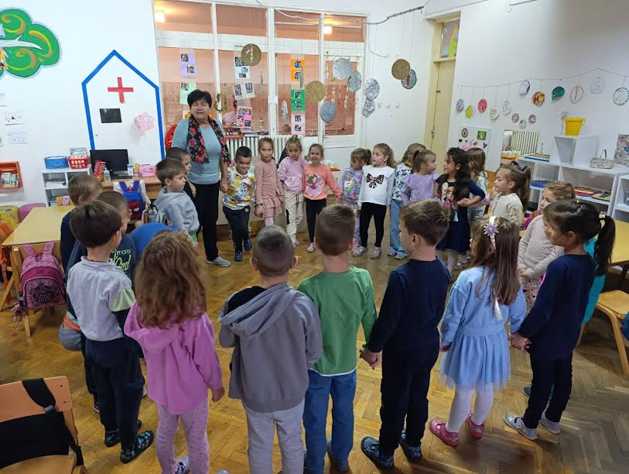
,,Игре некада и сада”, деца, васпитачи, баке и деке у причи и игри у групи у години пред полазак у школу ,,Печурка” и васпитној групи ,,Пуж”

Slide 7
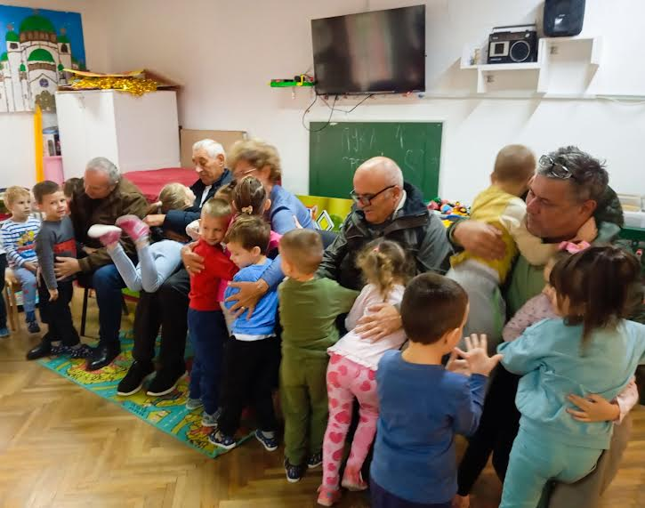
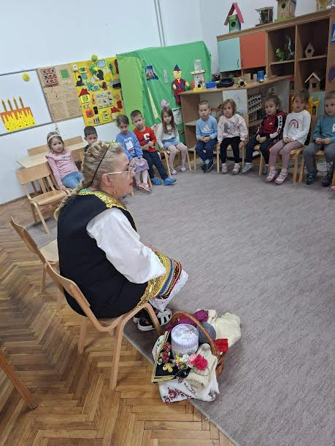
,,Игре некада и сада”, деца, васпитачи, баке и деке у причи и игри у васпитним групама ,,Пуж” и ,,Твити”

Slide 8
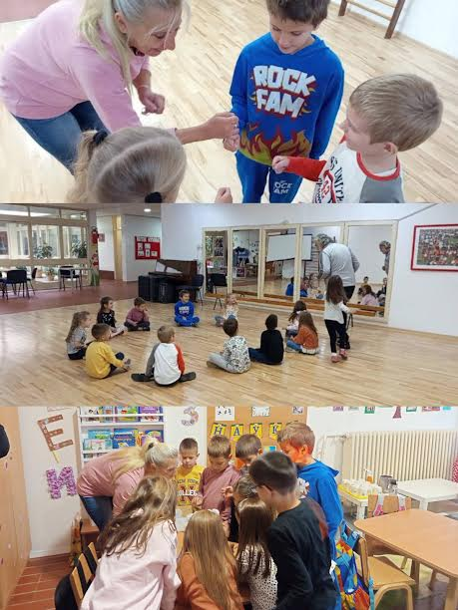
,,Игре некада и сада”, деца, васпитачи, баке и деке у причи и игри у групи у години пред полазак у школу ,,Цвет”

Slide 9
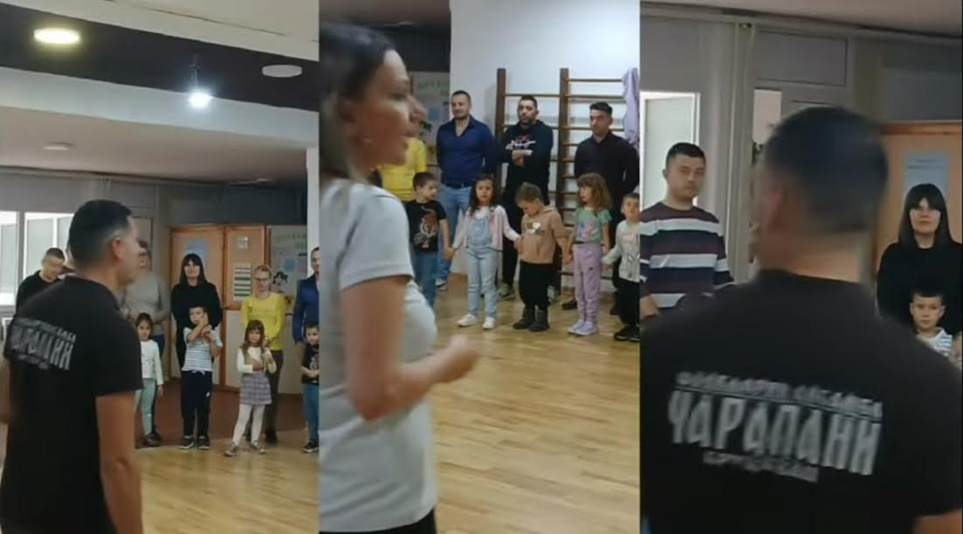
Народне игре и песме у оквиру ,,Дечије недеље”, деца, родитељи, васпитачи, стручни сарадници и ,,Чарапани”

Slide 10
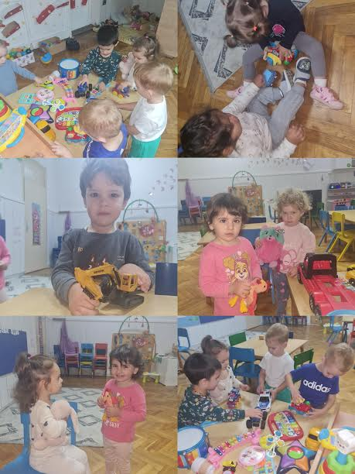
,,Моја омиљена играчка и ја у вртићу” у оквиру ,,Дечије недеље”, деца и васпитачи јаслене васпитне групе ,,Капљица”

Slide 11
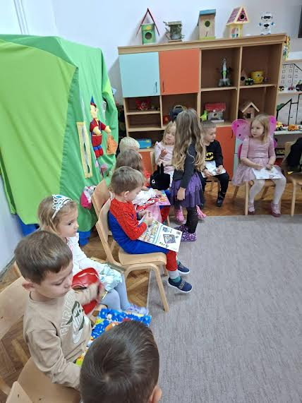
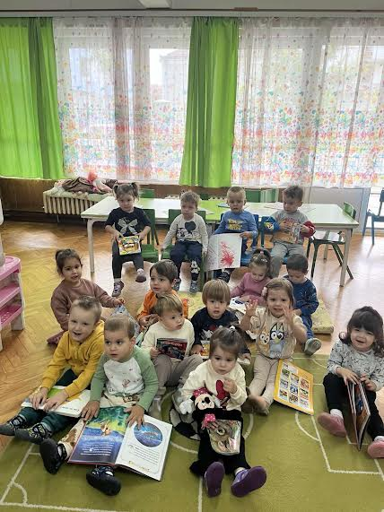
,,Од срца књига на дар” у оквиру ,,Дечије недеље”, деца и васпитачи васпитне групе ,,Твити” и јаслене васпитне групе ,,Пахуљица”

Slide 12
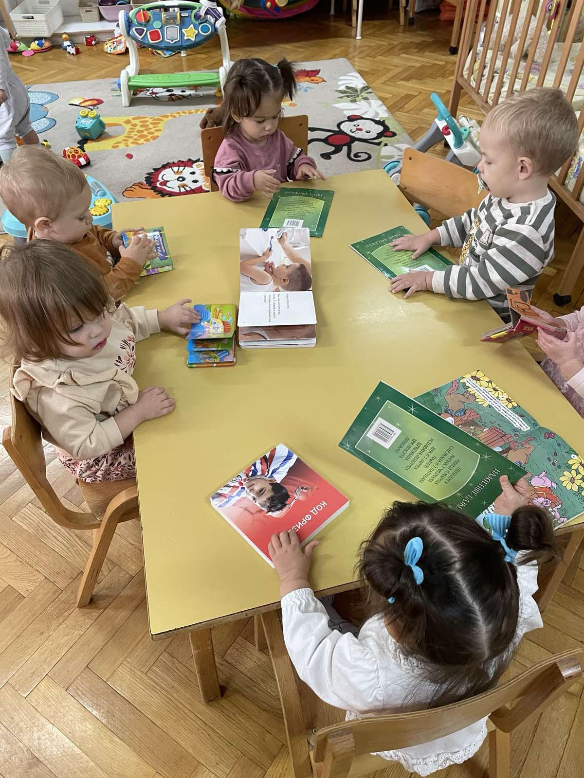
,,Од срца књига на дар” у оквиру ,,Дечије недеље”, деца и васпитачи јаслене васпитне групе ,,Колибри”

Slide 13
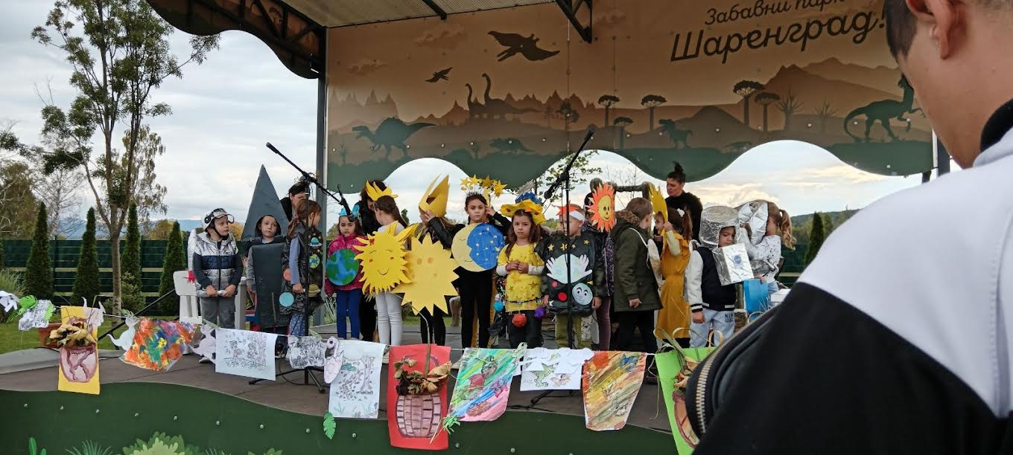
Дечији маскенбал у оквиру ,,Дечије недеље”, деца и васпитачи полудневних васпитних група из Бивоља и Крвавице

Slide 14
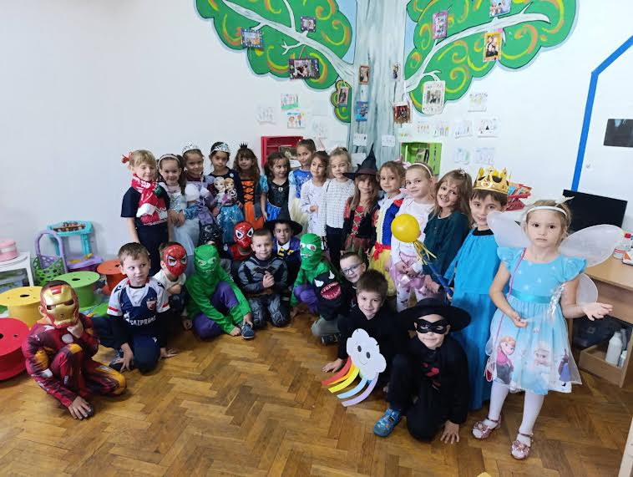
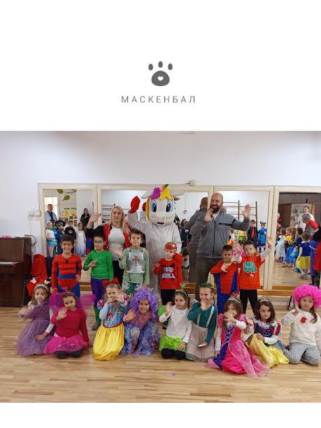
Дечији маскенбал у оквиру ,,Дечије недеље”, деца и васпитачи група у години пред полазак у школу ,,Печурка” и ,,Цвет”

Slide 15
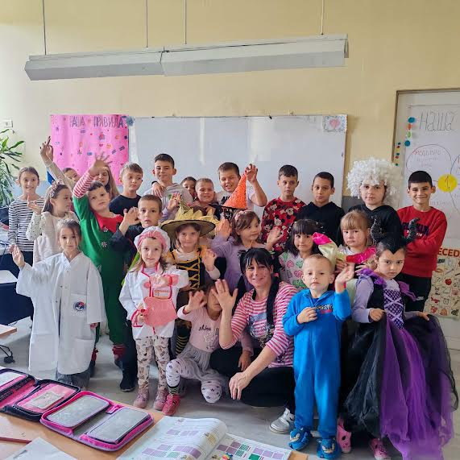
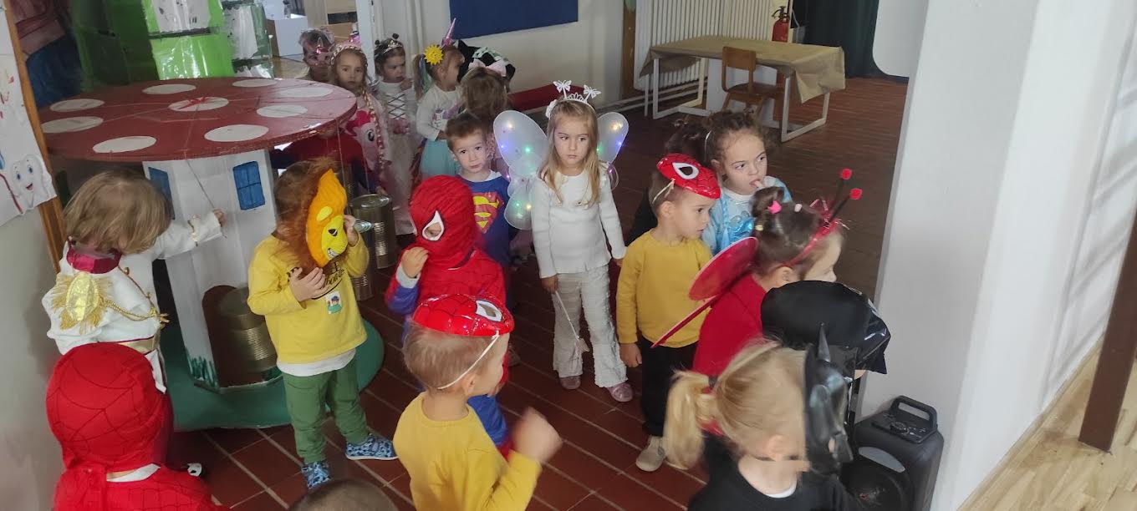
Дечији маскенбал у оквиру ,,Дечије недеље”, деца и васпитачи полудневне васпитне групе из Великих Купаца и васпитне групе ,,Лане”

Slide 16
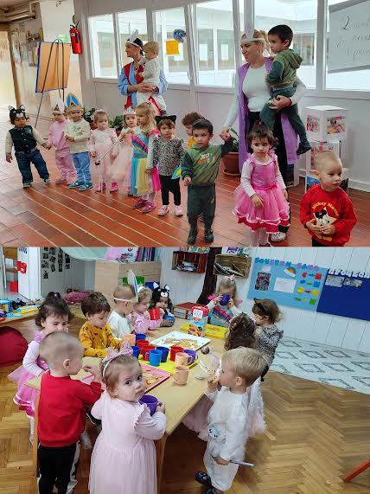
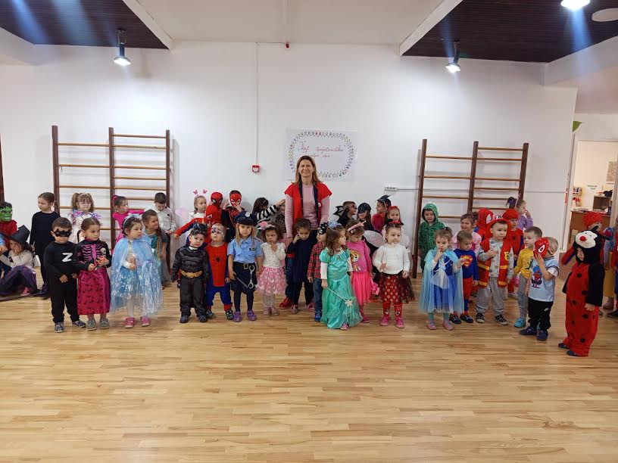
Дечији маскенбал у оквиру ,,Дечије недеље”, деца и васпитачи јаслене васпитне групе ,,Капљица” и васпитне групе ,,Срце”

Slide 17
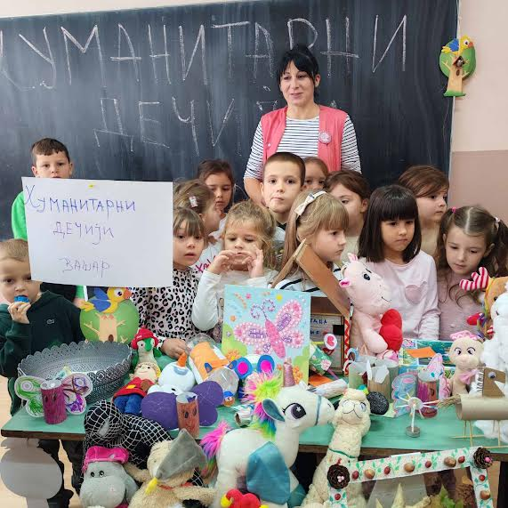
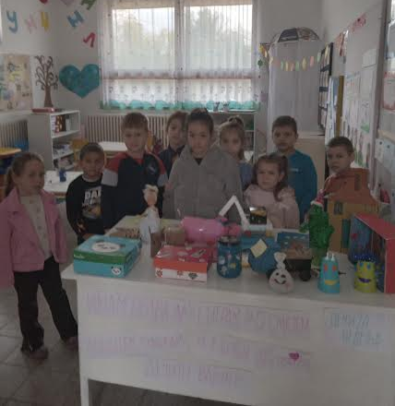
Хуманитарни дечији вашар за нашег суграђанина Дејана Димитријевића у оквиру ,,Дечије недеље”, деца, васпитачи и родитељи полудневних група из Великих Купаца и Падежа

Slide 18
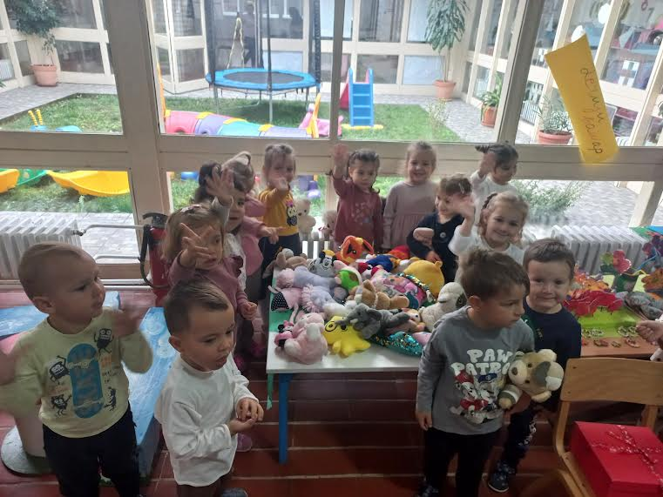
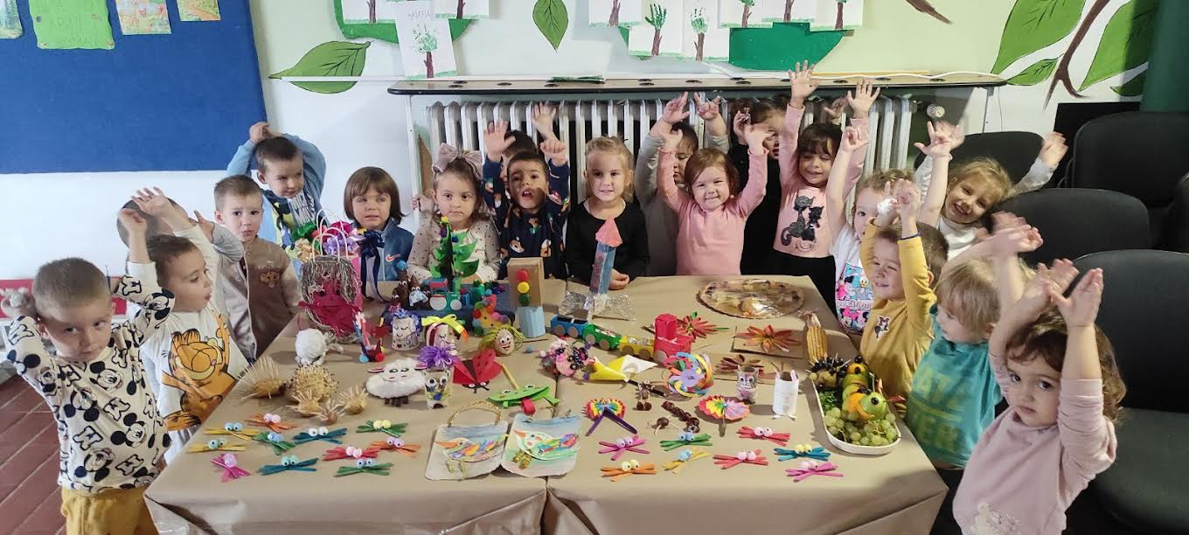
Хуманитарни дечији вашар за нашег суграђанина Дејана Димитријевића у оквиру ,,Дечије недеље”, деца, васпитачи и родитељи васпитних група ,,Јабука” и ,,Лане”

Slide 19
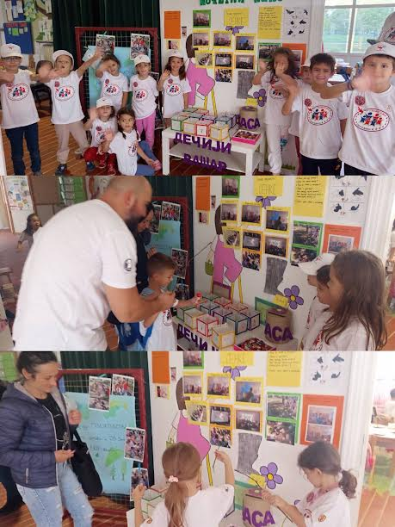
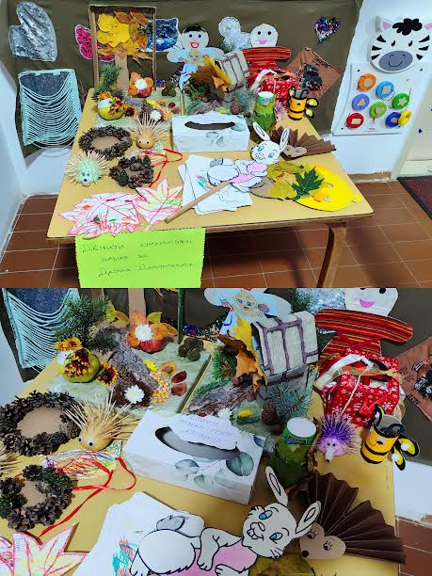
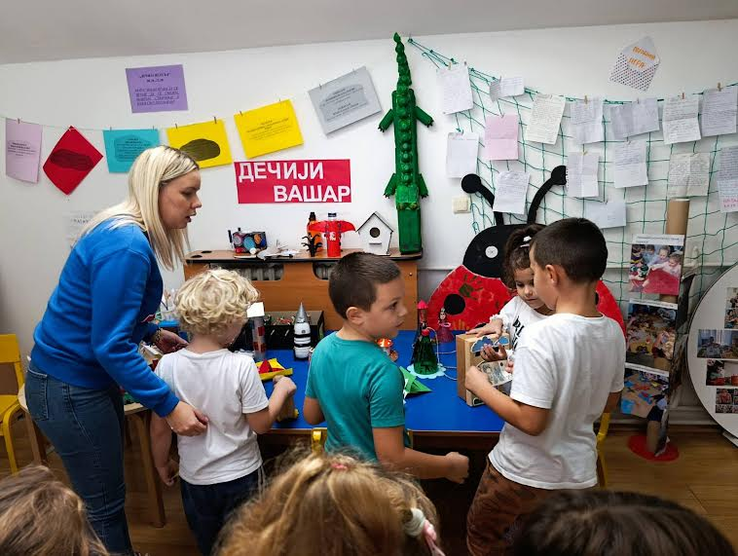
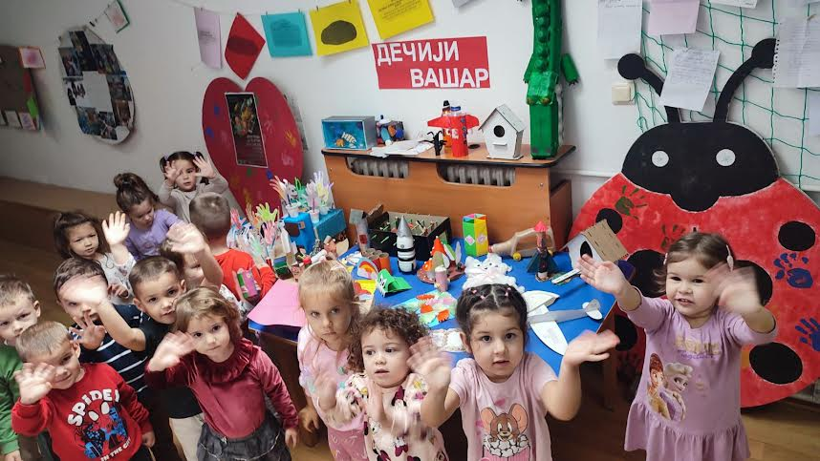
Хуманитарни дечији вашар за нашег суграђанина Дејана Димитријевића у оквиру ,,Дечије недеље”, деца, васпитачи и родитељи групе у години пред полазак у школу ,,Цвет” јаслене васпитне групе ,,Капљица” ,вас.гр,,Бубамара”и ..Срце”.

Slide 20
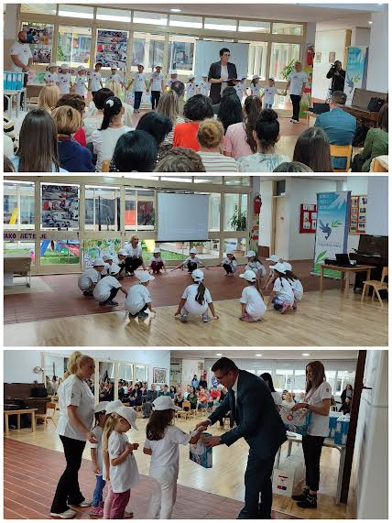
Трибина ,,Градитељи породице” у оквиру ,,Дечије недеље”, деца и васпитачи групе у години пред полазак у школу ,,Цвет”, родитељи и запослени
https://www.youtube.com/watch?v=tTc7h19GBpQ&t=3s

Slide 21
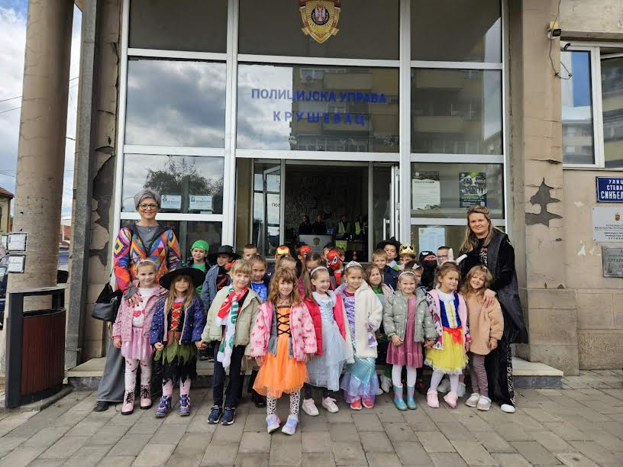
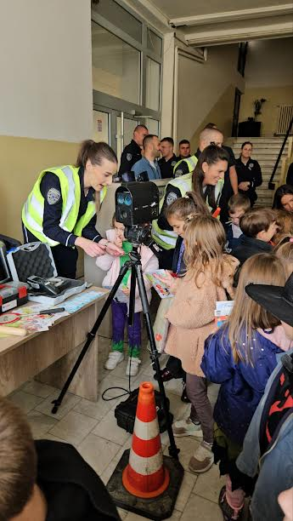
Они увек брину о нашој безбедности- наша заједница учи, деца и васпитачи у групи пред полазак у школу ,,Печурка”

Slide 22
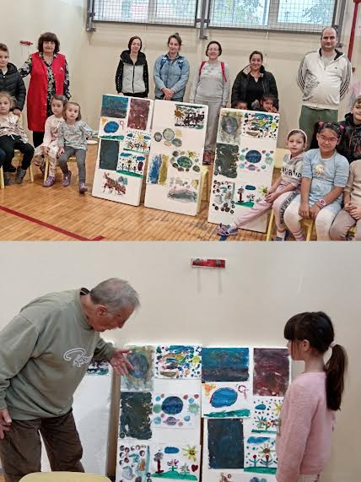
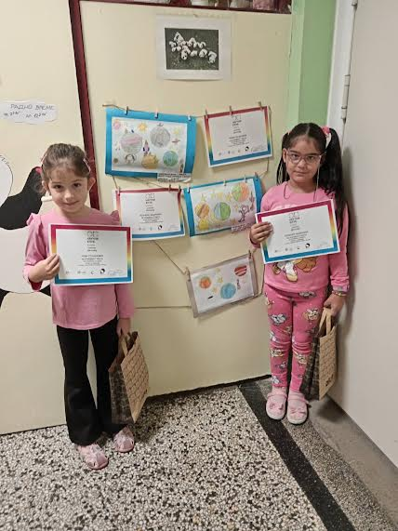
Ликовни конкурс ,,Живот у свемиру”, деца, васпитачи и родитељи полудневне групе у Бивољу и сликари из Ликовне колоније

Slide 23
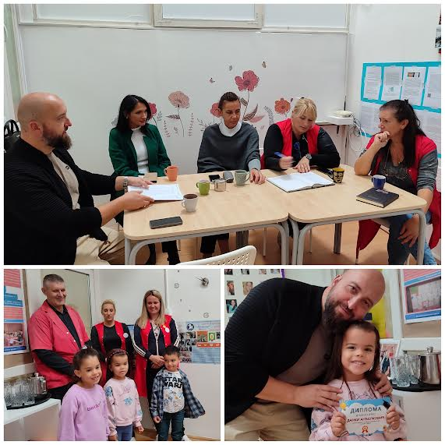
Весели стихови нашег вртића-избор представника рецитатора за учешће на такмичењу
,,Лете, лете лепе речи”

Slide 24
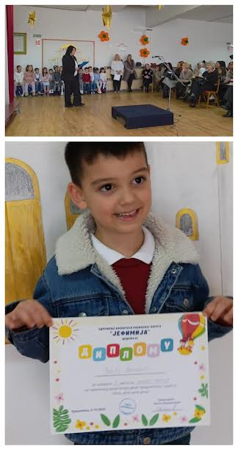
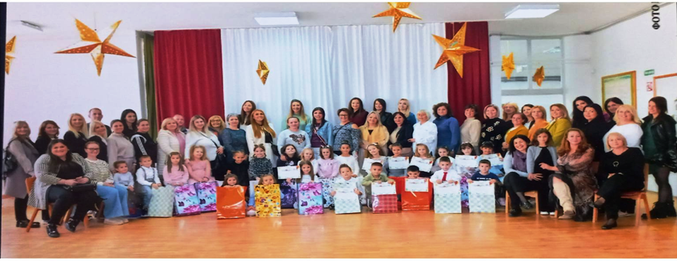
,
,.Лете, лете лепе речи”, дружење рецитатора свих вртића Расинског округа у вртићу ,,Бисери” и представник рецитатора нашег вртића

Slide 25
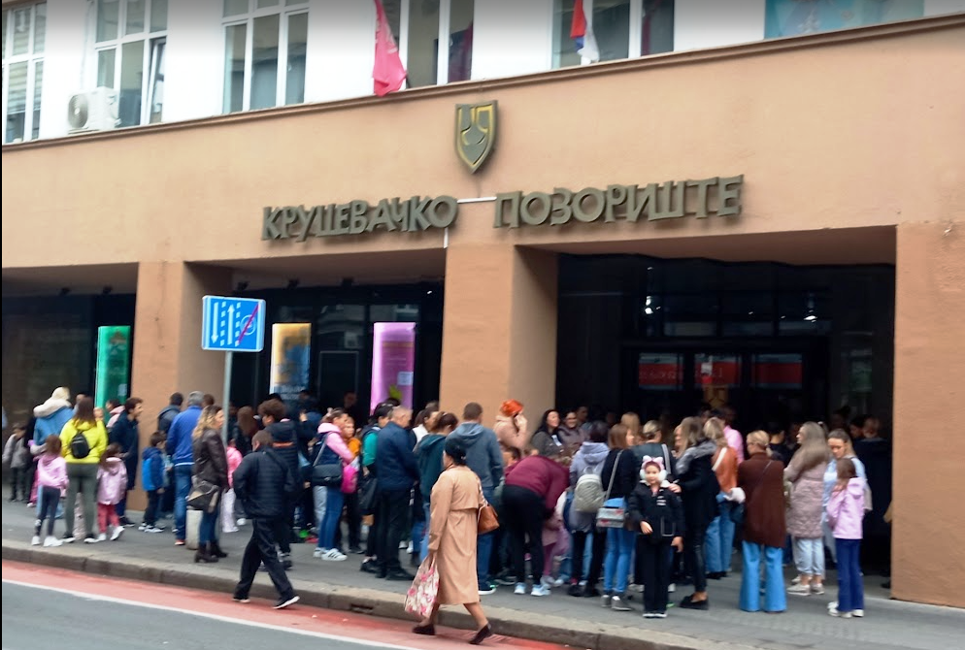
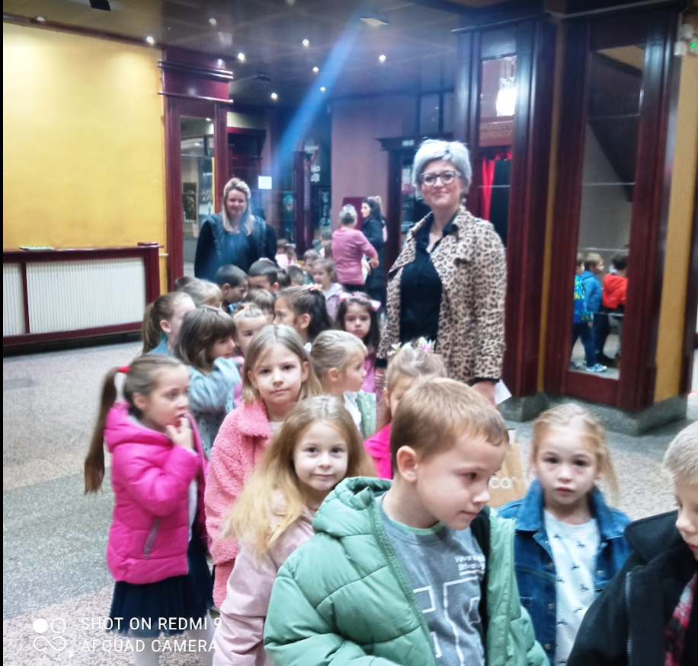
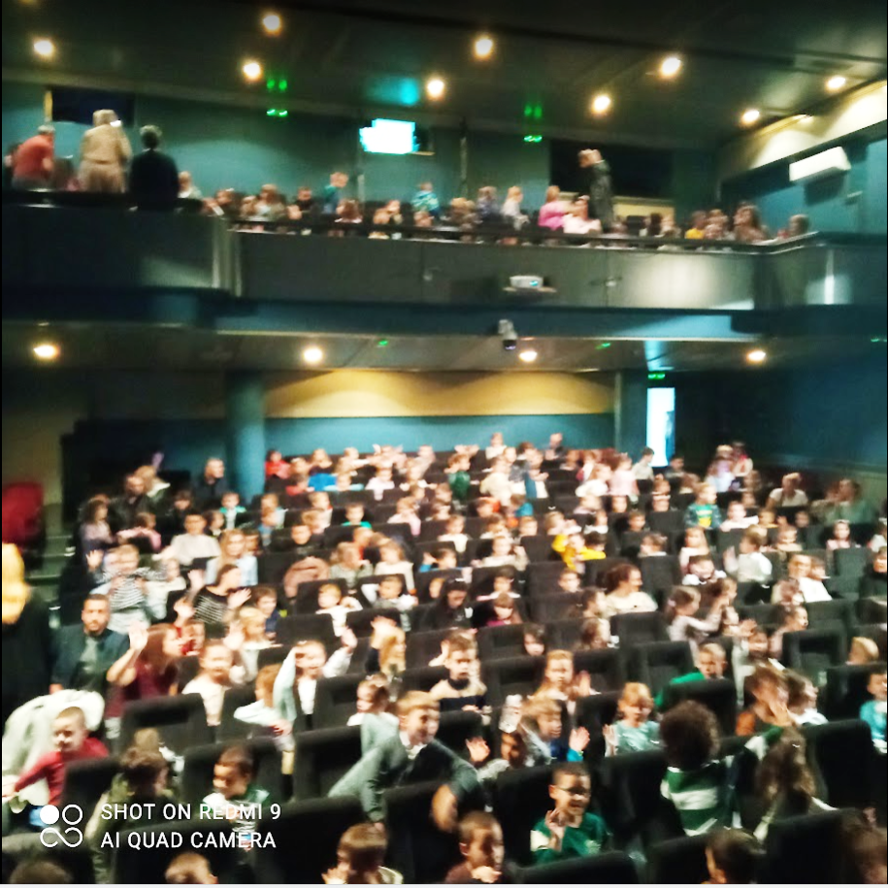
Деца вас.гр.у години пред полазак у школу ПУ Ната Вељковић
Чаробњак из Оза

Slide 26
У вртићу ..Невен”, током октобра је било још много активности , приказујемо неке ...

Slide 27
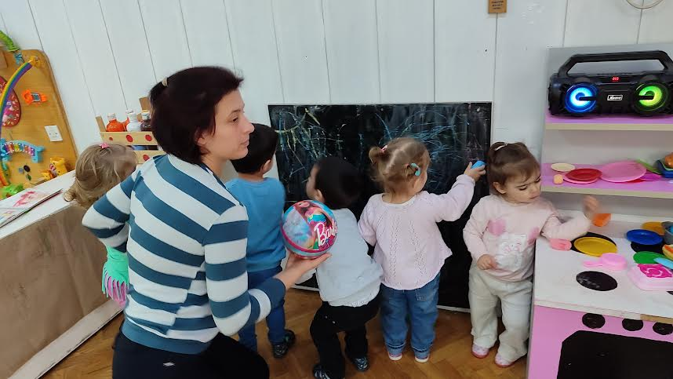
Партнерство родитеља ,васпитача и стр.сарадника у процесу адаптације деце у јасленој васпитној групи ,,Капљица”

Slide 28
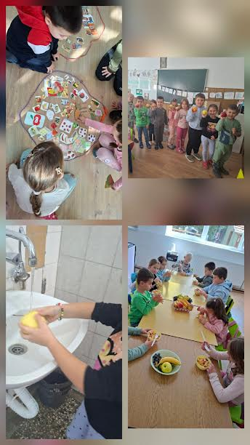
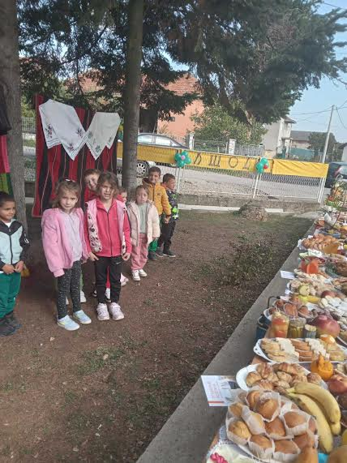
,,Дан здраве хране”, деца и васпитачи у полудневним групама у Сушици и Падежу

Slide 29
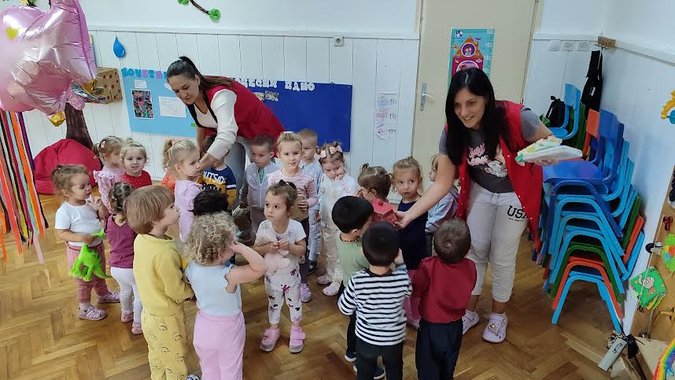
Растемо заједно- васпитна група ,,Лане” у посети млађим другарима из јаслене васпитне групе ,,Капљица”

Slide 30
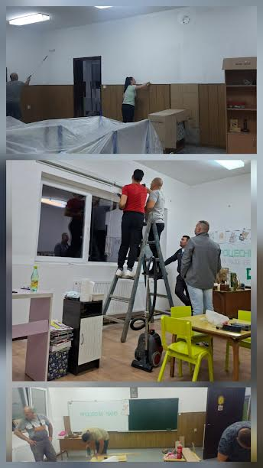
Промене у простору радне собе у полудневној групи у Сушици у сарадњи са родитељима

Slide 31
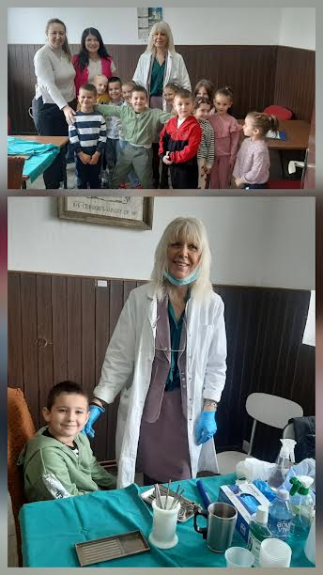
Посета стоматолога у вас. групи у Сушици, деца, васпитач, стоматолог и родитељ

Slide 32
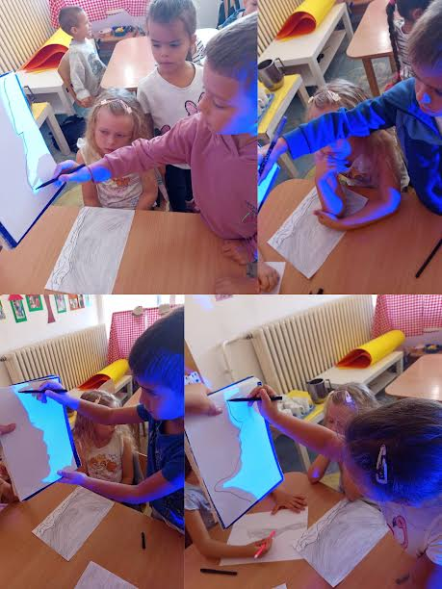
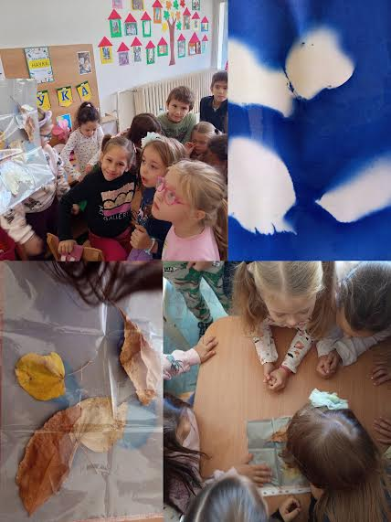
Истраживање, експериментисање и стваралаштво у заједничком простору, деца и васпитачи групе у години пред полазак у школу ,,Цвет”

Slide 33

Састанак Педагошког колегијума

Slide 34


Састанак Васпитно-образовног већа- Наша заједница на заједничком путу унапређивања квалитета рада Установе

Slide 35



Састанак Тима за информационо комуникационе технологије
Састанак Тима ментора и приправника

Slide 36

Састанак Тима за стручно усавршавање, стручни сарадник и васпитачи

Slide 37

Састанак Савета родитеља на нивоу вртића ,,Невен”, главни васпитач, васпитачи и родитељи

